Slide 1
Faiz paritesinde bir adım ileri
Riskleri düşünmek
Kemal Kızılca

Slide 2
Hatırlatma
Faiz paritesi:
$R_{₺}={{(E}^{e}−E)}/{E{+R}_{\$}}$
ya da
${R_{₺}−R}_{\$}={{(E}^{e}−E)}/E$
Eğer Fed parasal genişlemeye giderse, $R_{\$}$ düşer.
Bu durumda, $R_{₺}$ ve$E^{e}$sabitse, E’nin de düşmesi gerekir.
Kaldı ki $E^{e}$de bu karardan etkilense bile, düşme yönünde (etkiyi güçlendirecek şekilde) değişmesi beklenir.

Slide 4
CDS Primleri
Credit Default Swap (kredi temerrüt takası)
-Çoğunlukla- devlet bonolarını satın alanlar, temerrüt riskine karşı bu riski sigortalıyorlar.
Risk algısı ne kadar büyükse, sigorta maliyeti de o kadar yüksek oluyor.
CDS yükseldikçe, borç vermenin (dolayısıyla borç almanın) maliyeti de artıyor.

Slide 5
İki grafik yan yana
Türkiye’nin CDS Oranları

Slide 6
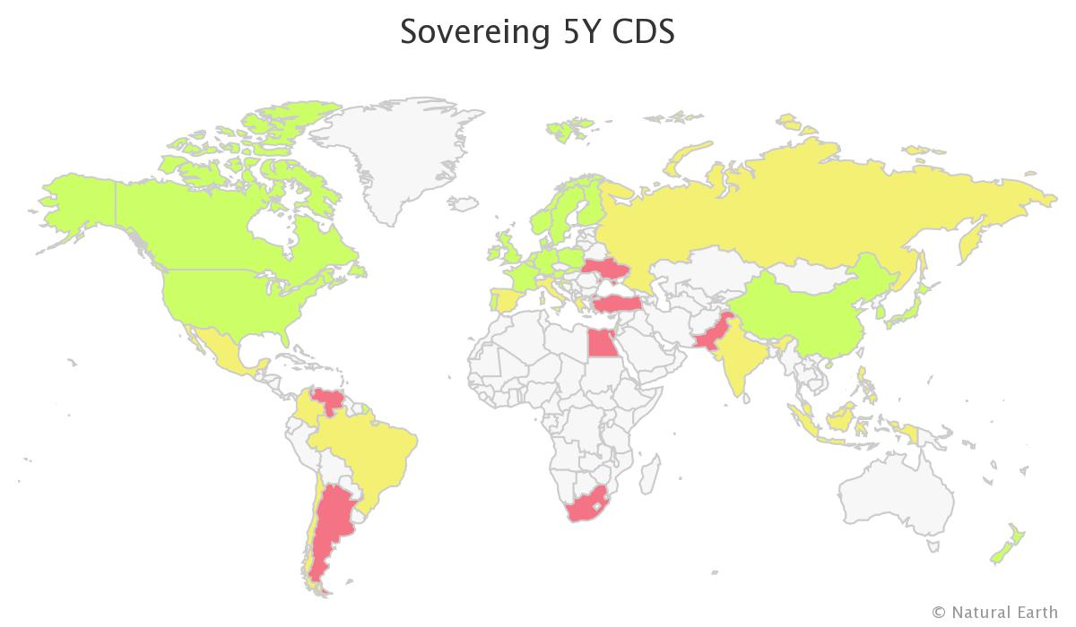
Kaynak: http://www.worldgovernmentbonds.com/cds-historical-data/
31 Mart 2020

Slide 7
AA-DD Modelinde Faizler

Slide 8
Modelde faizler ne işe yarıyor?
Faizler düşerse, kur yükseliyor ve yurt içi üretime olan talep artıyor.
İthalat ise azalıyor.
Sonuç, cari dengede iyileşme.
Faizlerin, sadece kuru etkilediğini, toplam talep üzerinde doğrudan bir etkisi olmadığını kabul ediyoruz.
Bu varsayımı kaldırırsak ne olur?

Slide 9
Kur kanalı ve kredi kanalı
Kur kanalı:
$R↓ ⇒E↑ ⇒EX↑, IM↓$
Kredi kanalı:
$R↓ ⇒C↑, I↑ ⇒ IM↑$
Bu durumda, genişletici para politikası, cari dengeyi yine de iyileştirir mi?

